Slide 1
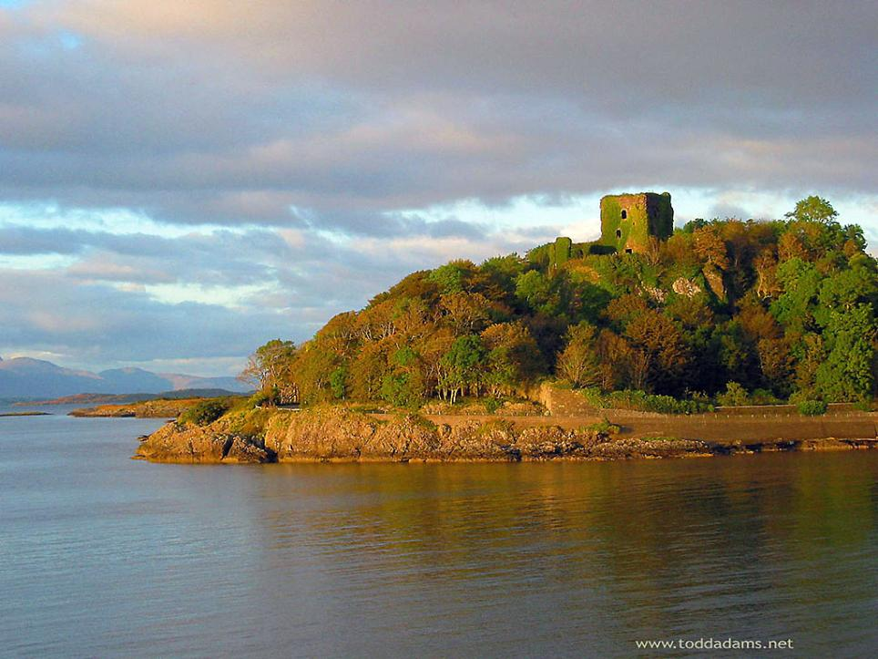
ШОТЛАНДИЯ
SCOTLAND

Slide 2
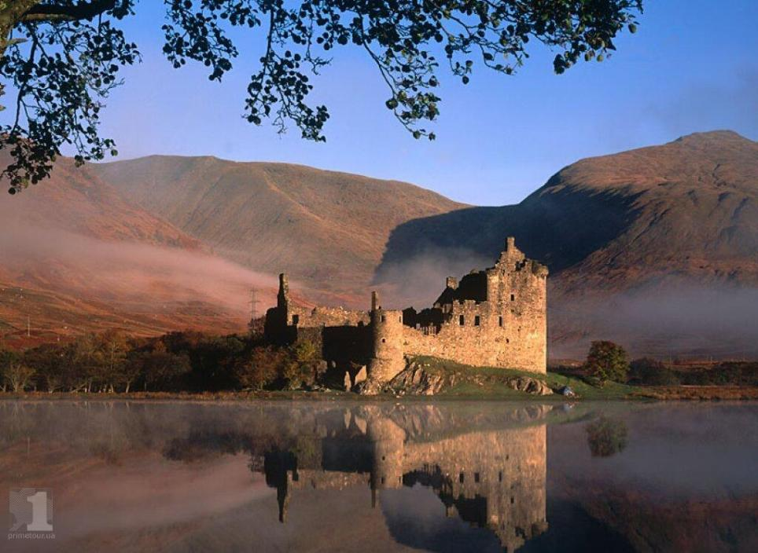
Шотландия занимает север острова Великобритания. Шотландия это удивительная и самая мистическая из всех частей британских островов.

Slide 3
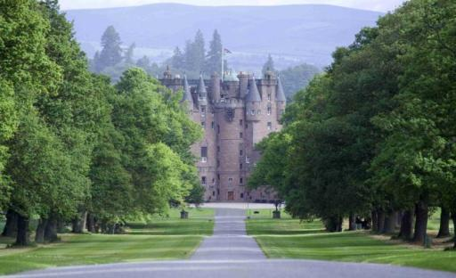
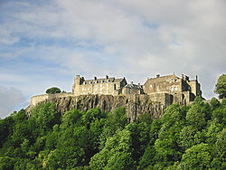
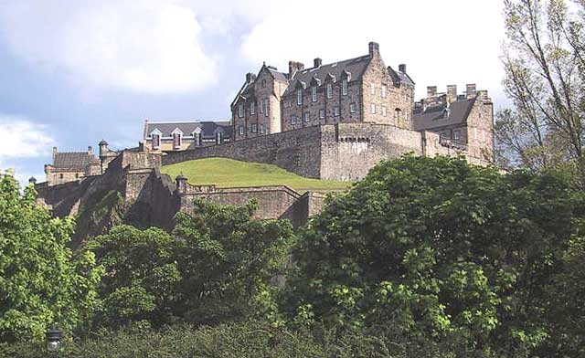
Шотландия как ни одна страна мира богата старинными замками.

Slide 4
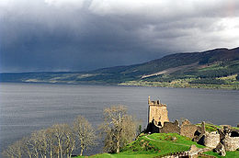
Легенды о приведениях в замках так любят рассказывать в Шотландии. И все-таки самым интригующим остается легенда озера Лох-Несс.

Slide 5
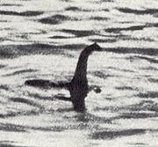
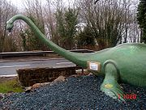
Первое письменное упоминание о загадочном существе, обитающем в водах озера Лох-Несс, восходит к 565 году нашей эры. За это время свыше 4000 раз упоминалось о животном прозванном Несси. Тайна озера до сих пор не раскрыта.

Slide 6
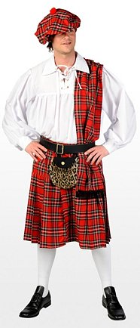
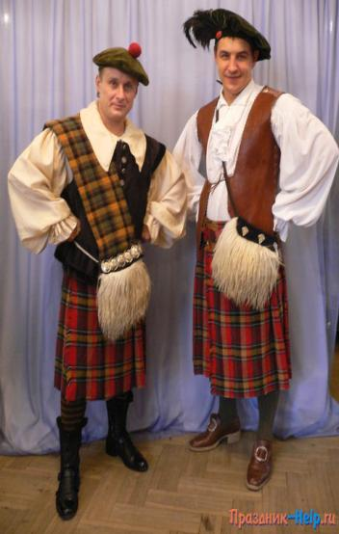
Согласно национальному костюму Шотландии мужчины должны носить юбку-килт.

Slide 7
Материал плотный в красно-синюю или зеленую клетку стал называться шотландка.

Slide 8
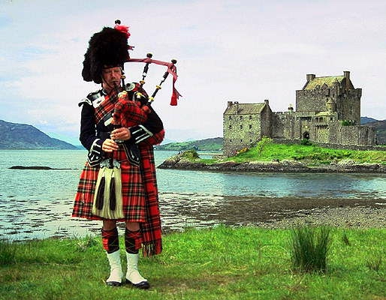
Говоря о Шотландии нельзя не упомянуть о национальном инструменте – волынке.

Slide 9
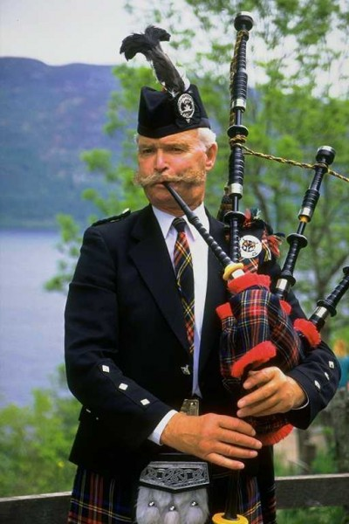
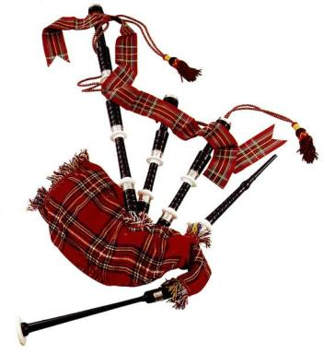
Представляет собой резервуар из шкуры овцы или козы, вывернутой наизнанку , к которому прикрепляются три трубки, одна трубка с восемью игровыми отверстиями и специальная короткая трубка для вдувания воздуха.

Slide 10
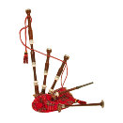
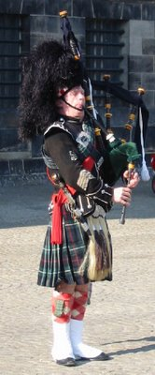
При игре музыкант нажимает локтем на мешок и воздух из него выходит по трубкам создавая мелодию.

Slide 11
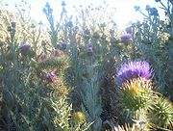
Символом Шотландии издревле считался чертополох - колючее и красивое растение. Такова и Шотландия с ее холодными озерами и острыми скалами - сильная, суровая но загадочная и чрезвычайно красивая страна.

Slide 12
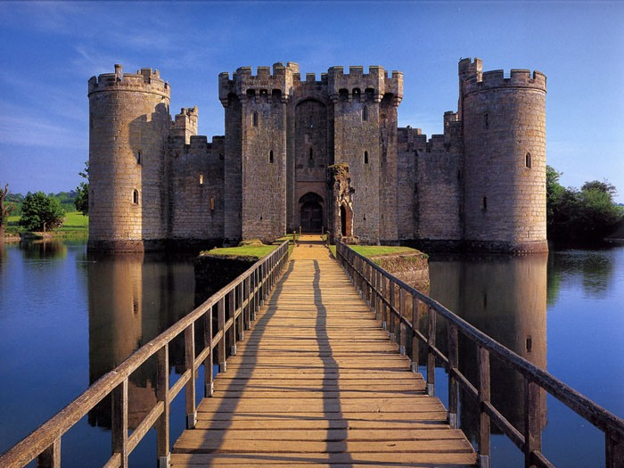
АНГЛИЯ
ENGLAND

Slide 13
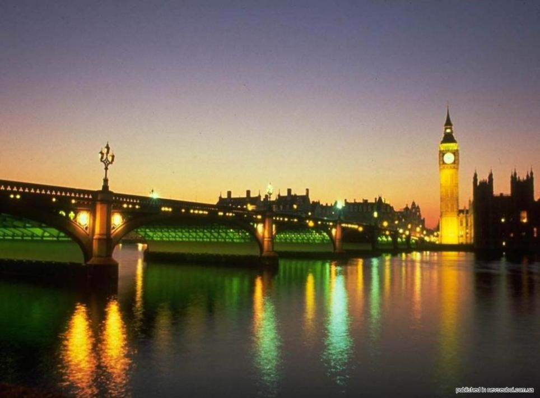
Англия – самая большая часть Великобритании. В ней живет 83% всех жителей. Англия является административным центром Великобритании, а столица Англии – Лондон считается сердцем всей страны.

Slide 14
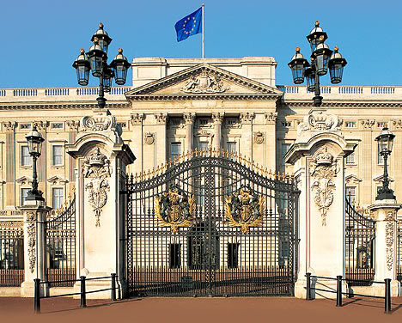
В Лондоне находятся Букингемский дворец, в котором живет
королевская семья.

Slide 15
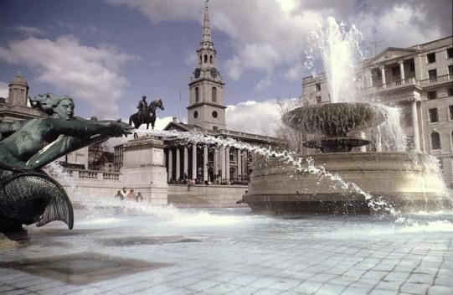
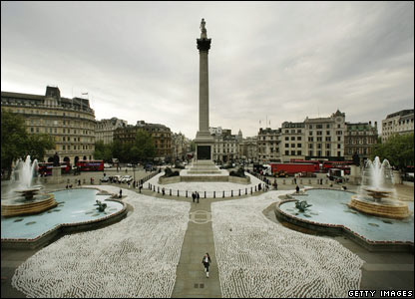
Трафальгардская площадь – главная площадь Лондона.

Slide 16
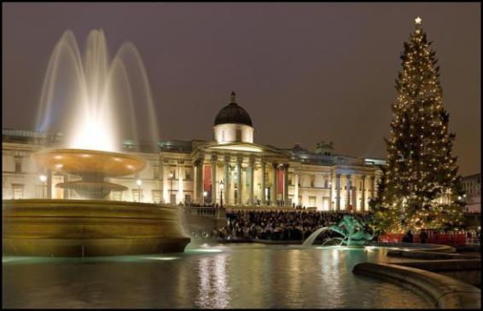
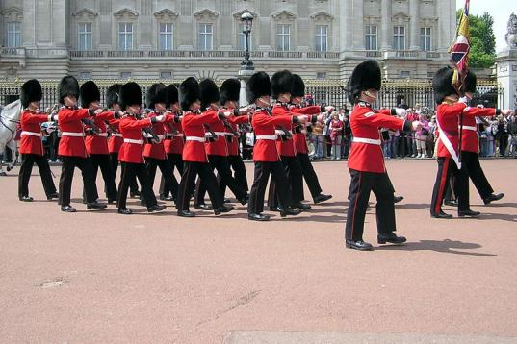
Традиционное место встреч и празднования Нового года.
Парады на Трафальгарской площади и традиционная смена караула представляют собой уникальное и незабываемое зрелище.

Slide 17
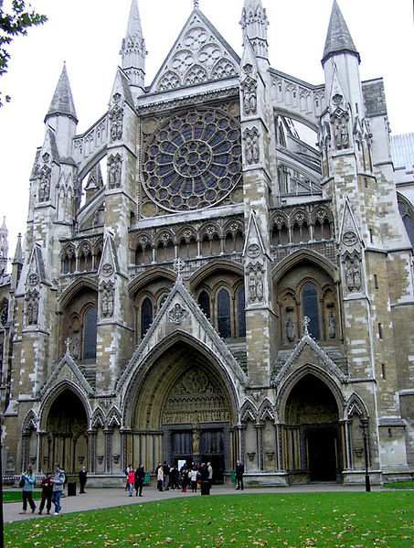
Гордо и величественно возвышается над Лондоном Вестминстерское Аббатство – центральная церковь страны.

Slide 18
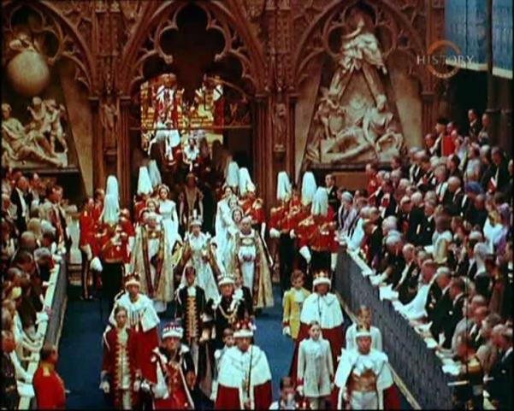
Вестминстерское Аббатство – место захоронения членов королевской семьи и самых знаменитых людей страны. Есть среди памятников и памятник неизвестному солдату.
Со времен образования Соединенного Королевства коронация происходит только здесь.

Slide 19
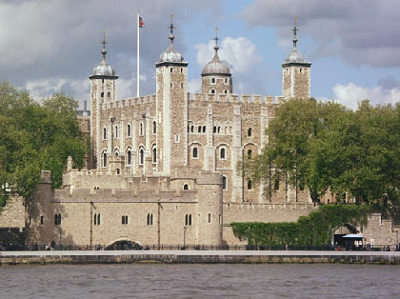
Мрачным замком стоит в сердце Лондона – Тауэр. В прошлом Тауэр был крепостью, окруженною рвом, надежно защищающей ее обитателей от врагов.

Slide 20
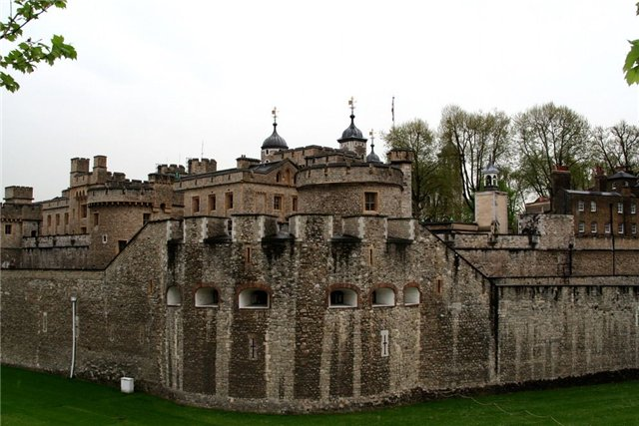
Прославился Тауэр как тюрьма для высокопоставленных особ. Сюда заключали неугодных правителям, здесь их пытали и казнили. Сегодня Тауэр представляет собой музей.

Slide 21
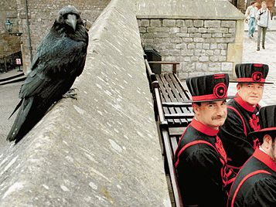
Особо хочется остановиться на легенде связанной с Тауэром. В замке-тюрьме всегда жили вороны. Правители Великобритании и просто жители верят, что если вороны покинут Тауэр – монархии настанет конец. Вот почему в замке столетиями живут вороны. Их кормят мясом с кровью специальные люди.

Slide 22
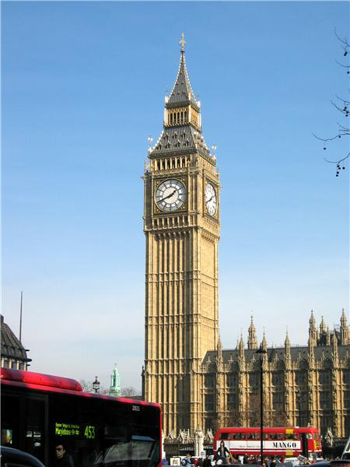
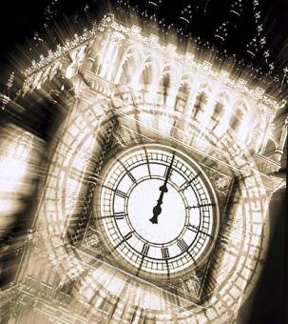
И конечно Биг-Бен. Символ Англии. Главные часы страны.
Башня была возведена в 1858 году и долго считалась самыми большими часами в мире.
На каждом циферблате
написано на латыни
«Боже храни королеву Викторию»,
по периметру – «Слава Богу»

Slide 23
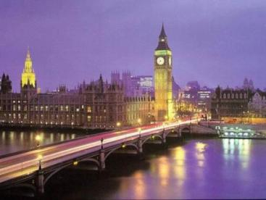
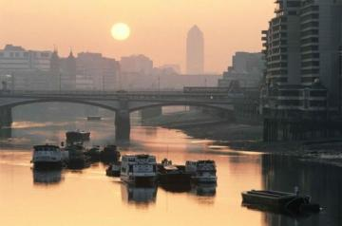
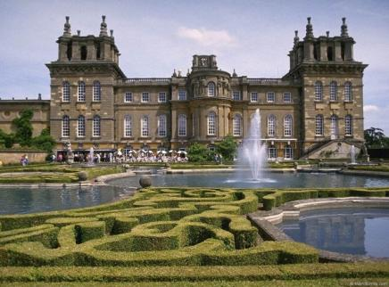
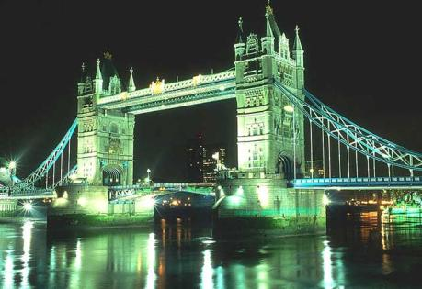
Англичане говорят «No living man all things can» что значит нельзя объять необъятное. Нельзя рассказать о такой удивительной стране как Англия в двух словах.

